Slide 1





优频课教育
主讲人：龙豪杰 笔名：老豪
python零基础到精通自学指南
做学员都能学会的课程
当对教育有情怀的讲师！
入门到精通无阻碍的教程！

Slide 2

图形化用户界面

Slide 3
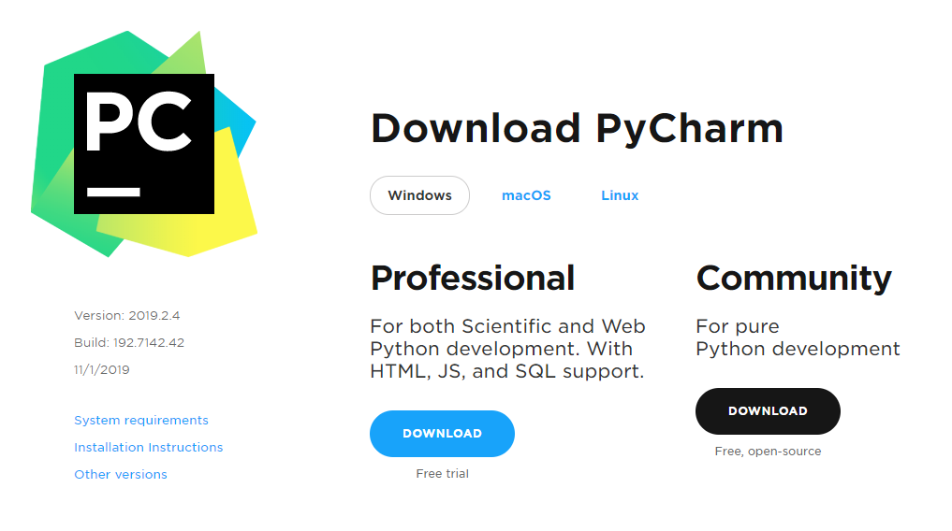

15.1 PyCharm的安装使用
Pycharm
一款功能强大，非常专业的python编辑器，能大大提升编程效率。
pycharm官网下载：http://www.jetbrains.com/pycharm/download/#section=windows
专业版
社区版
选择相应的系统
功能最丰富，专业版增加了web开发、web框架、
python分析器、远程开发、支持数据库与SQL等。
python的社区版没有。
通过购买激活码的方式激活，美金$ 199.00/年。
也可以通过其他方式购买...
社区版完全能满足我们该课程的学习使用。
专业版（收费）
社区版（免费）

